Slide 1
LPT6
1er principe de la thermodynamique

Slide 2
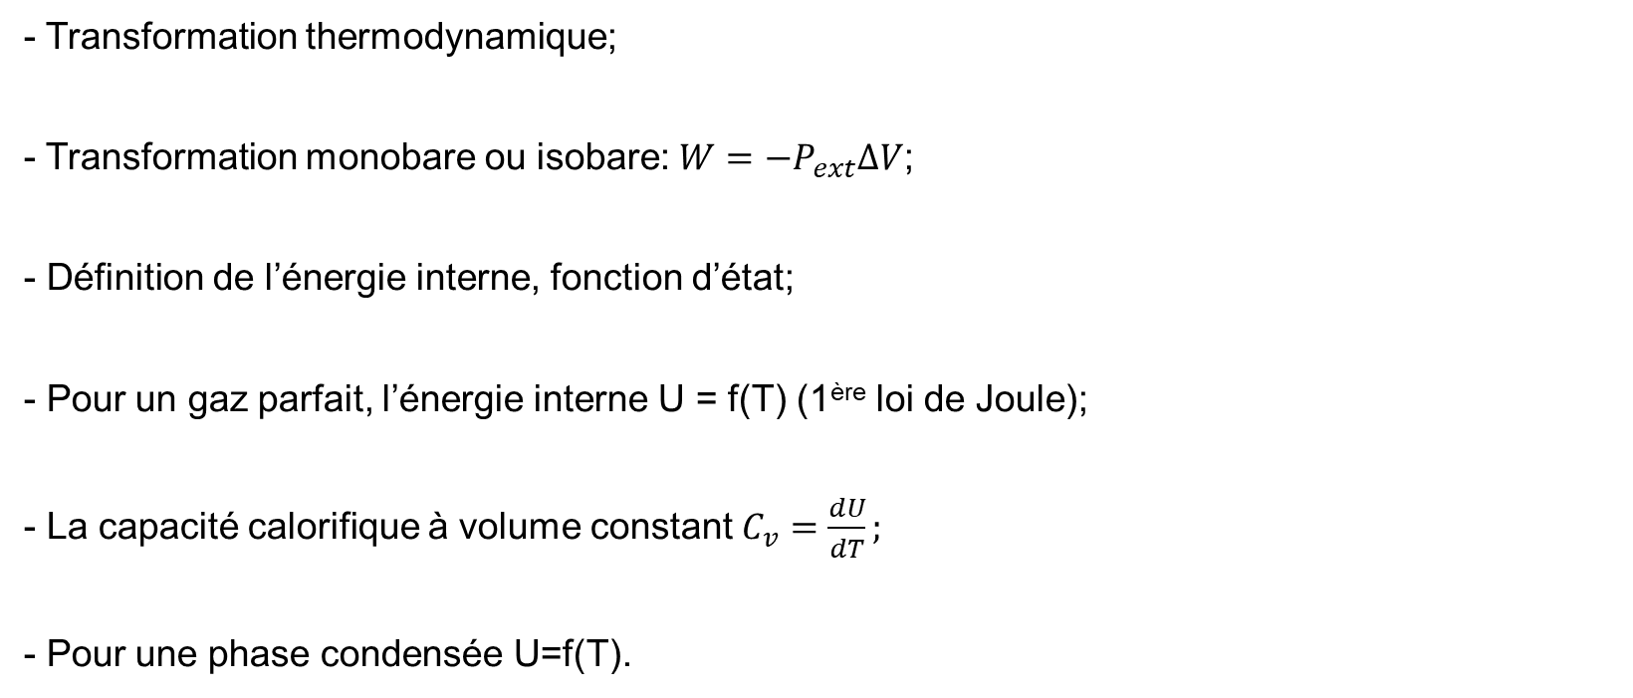
Rappels
- Transformation thermodynamique;
- Transformation monobare ou isobare: $W=−P_{ext}∆V$;
- Définition de l’énergie interne, fonction d’état;
- Pour un gaz parfait, l’énergie interne U = f(T) (1ère loi de Joule);
- La capacité calorifique à volume constant $C_{v}=\frac{dU}{dT};$
- Pour une phase condensée U=f(T).

Slide 3
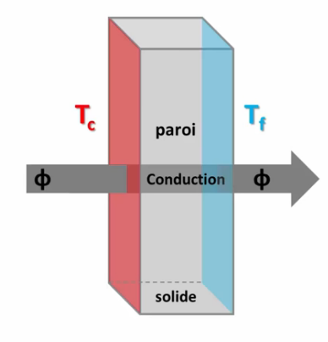
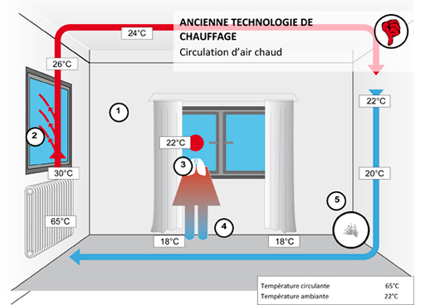
Transferts d’énergie thermique
Conduction
Convection
Rayonnement
Échange d’énergie avec un support macroscopique de matière fixe.
Échange d’énergie avec un support de matière mobile au niveau macroscopique.
Échange d’énergie sans support de matière.

Slide 4
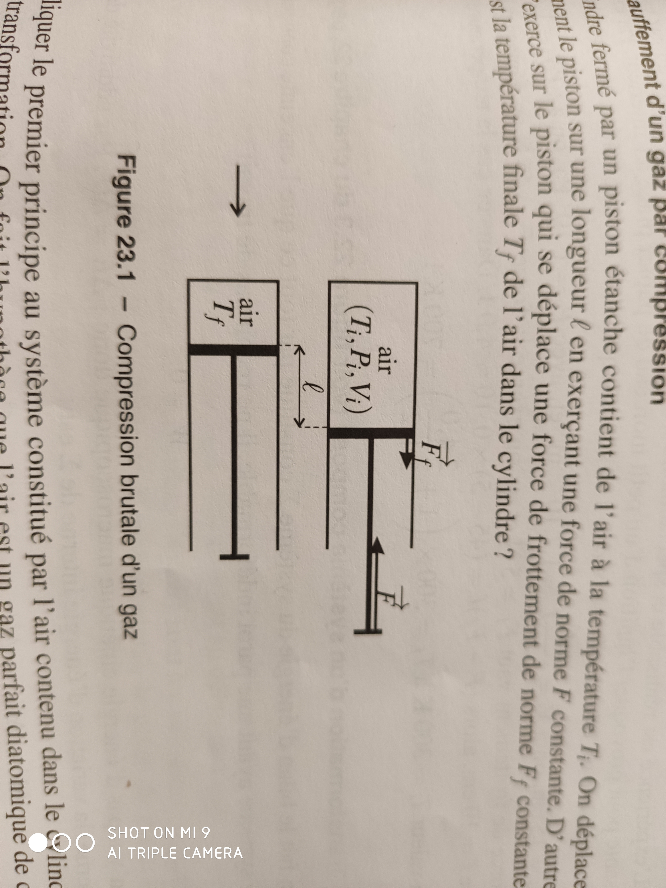
Compression adiabatique brutale d’un gaz parfait diatomique

Slide 5
Compression adiabatique brutale d’un gaz parfait diatomique
Grandeurs du tube :
- diamètre = 1cm
- longueur = 15cm
- F = 45N
- F_{f} = 5N
État initial
- Vi = 1,2.10-5 m⁻³
- Ti = 300K
- Pi = 1bar
État final
- l = 10 cm

Slide 6
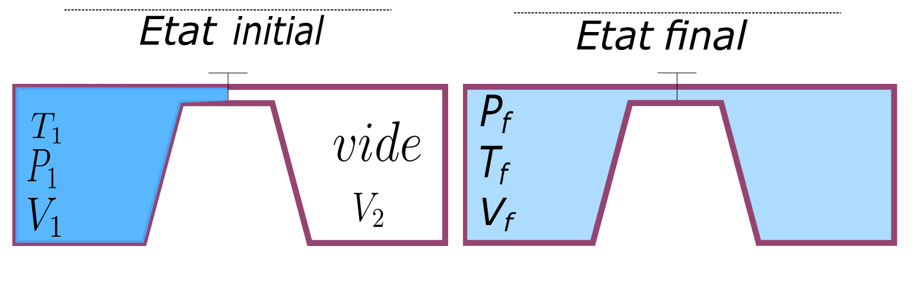
Détente de Joule-Gay Lussac
Hypothèses :
- Gaz parfait diatomique
- Transformation adiabatique
T_{f} ?

Slide 7
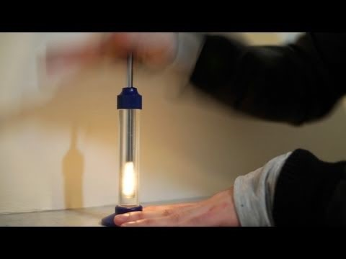
Compression adiabatique brutale

Slide 8
Comparatif de différents volume molaires
Composé | Vm (cm³.mol⁻¹) à 293K
Gaz parfait | 24 050
Eau liquide | 18
Éthanol liquide | 56
Aluminium | 0,10
Fer | 0,14

Slide 9
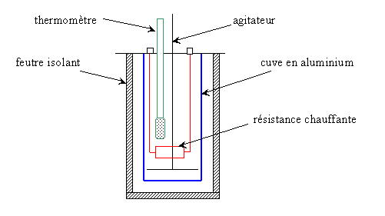
Détermination du Cp de l’eau
Système : eau + calorimètre + résistance
- Transformation adiabatique et isobare
- On utilise H!
- 40 ml d’eau dans le système
- On néglige U_{résistance}
État initial
- Ti
État final
- Tf
- On chauffe pendant t

Slide 10
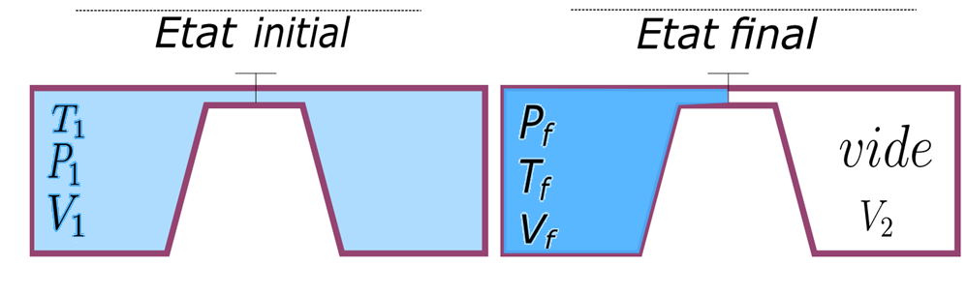
Conclusion
Est ce que la transformation thermodynamique suivante est possible ?

